Slide 1
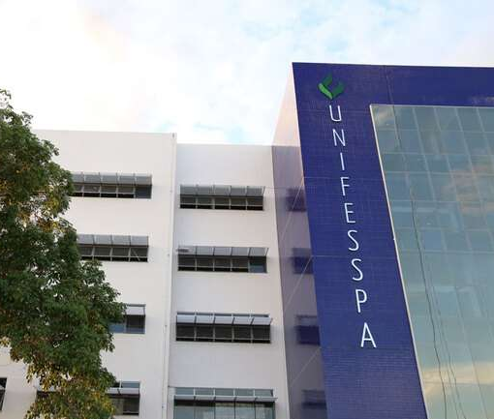
Link para a sala virtual
https://meet.google.com/dqa-zssc-dpd
UNIFESSPA
PPGQ
Mestrado em Química
Defesa de Dissertação
DESENVOLVIMENTO DE UM SENSOR
ELETROQUÍMICO MINIATURIZADO
FABRICADO POR LASER-SCRIBED GRAPHENE
PARA DETERMINAÇÃO DE ESTRIOL
Banca avaliadora
Prof. Dr. xxxxxxxxxxxxxxxx- Orientador (PPGQ/UNIFESSPA)
Prof. Dr. xxxxxxxxxxxxxx (IQ/UNICAMP)
Profª. Drªxxxxxxxxxxxxx(PPGQ/UNIFESSPA)
Prof. Dr. xxxxxxxxxxxxxxxx (UFMS)
Discente
18/02/2025
14:00

